Slide 1
«Неделя финансовой грамотности в школе»
Выполнила группа №4:
Игнатьева И.М.
Илларионова М.Н.
Карамзина Д.Я.
Колесова Т.А.

Slide 2
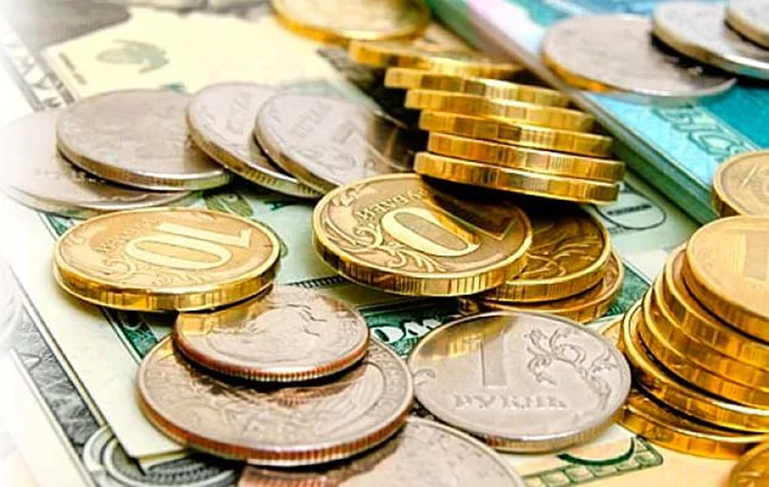
Актуальность проекта
Финансовая грамотность – это всё что необходимо знать, чтобы планировать личные денежные потоки, семейный бюджет, аккумулировать средства в постоянно меняющихся внешних экономических условиях и факторах. А также увеличивать капитал для обеспечения достаточного уровня жизни.
На сегодняшний день человек не знакомый с финансовой грамотностью без труда может попасть в такие неприятности как:
1. Непомерная долговая нагрузка из-за неумелого пользования кредитными продуктами банков. Современный агрессивный банковский маркетинг вполне себе способствует этому. Кредиты выдаются практически всем, реальную процентную ставку зачастую человек не понимает.
2. Инвестиции в откровенно мошеннические структуры. Финансовые пирамиды существуют до сих пор, некоторые из них очень даже процветают благодаря финансовой безграмотности населения, несмотря на обилие информации в интернете об их опасности и незаконности.
3. Отсутствие знаний и понимания принципа действия различных финансовых инструментов, эффективное пользование которыми может способствовать росту дохода и достаточно существенному.
4. Вся надежда только на пенсию. Отсутствие каких-либо личных накоплений ко времени достижения преклонного возраста.

Slide 3
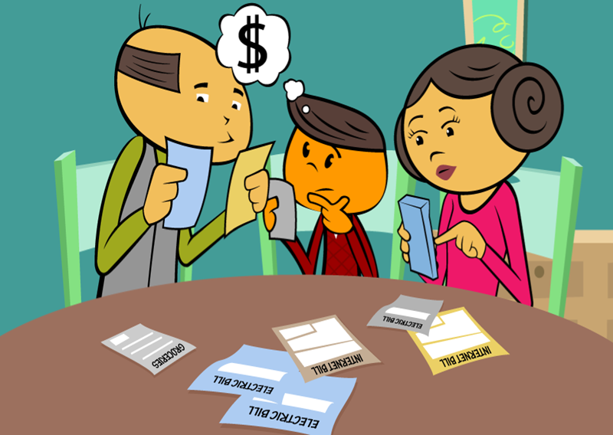
Цель и задачи проекта
Провести неделю финансовой грамотности тем самым заинтересовать детей и их родителей, привлечь внимание тому, что финансовая грамотность сегодня нужна всем без исключения!
А так же выявить талантливых детей, реализовать мероприятие обеспечивающее взаимодействие с родителями и законными представителями обучающихся.

Slide 4
План недели финансовой грамотности в школе.
Понедельник.
Открытие недели. На открытии недели проводятся лекции для обучающихся и их родителей по финансовой грамотности. На лекцию можно привлечь преподавателей ССУЗов, ВУЗов.
Проведение классных часов с 1 – 11 класс «Осторожно, мошенники!»
За неделю информировать учителей и классных руководителей о положениях конкурсов и НПК проходящей недели.

Slide 5
План недели финансовой грамотности в школе
Вторник. Викторина "Финансы" для обучающихся.
Цель викторины:
стимулирование интереса обучающихся к изучению финансовой грамотности.
способствовать формированию находчивости, сообразительности, экономической грамотности посредством викторины,
Задачи викторины:
формировать у участников представления о необходимости и целесообразности знаний в области экономики в повседневной жизни;
повышение финансовой и правовой грамотности школьников.

Slide 6
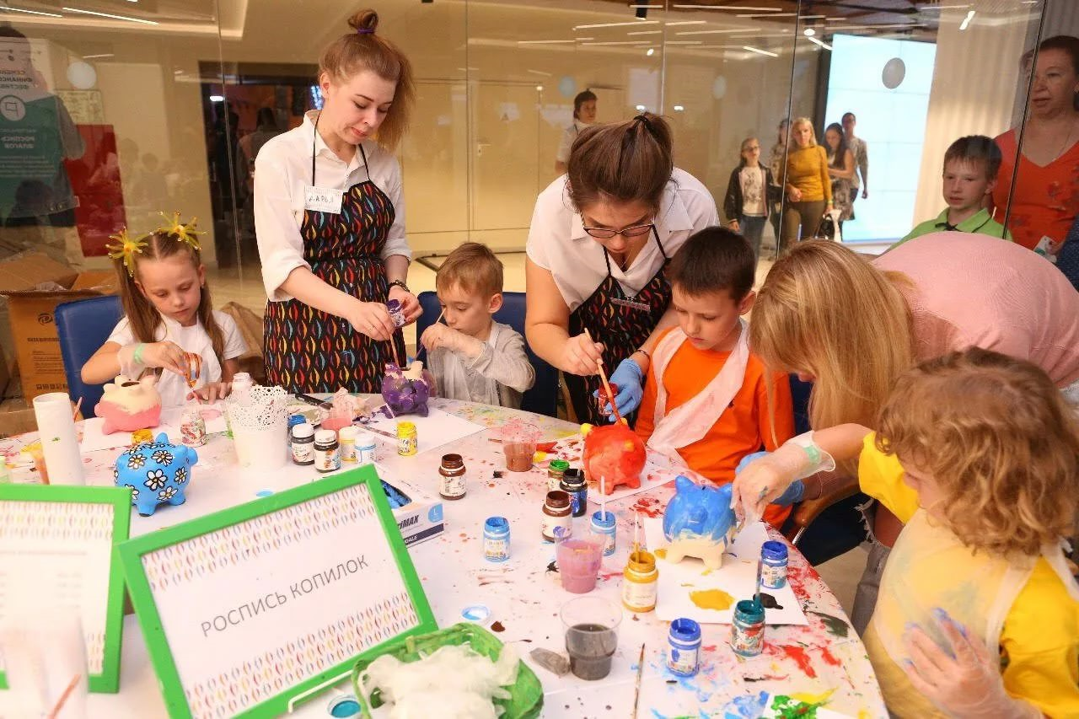
План недели финансовой грамотности в школе
Среда.
Конкурс - выставка плакатов «Финансовая грамотность» и мастер классы для детей и родителей.

Slide 7
План недели финансовой грамотности в школе
Четверг.
Научно - практическая конференция
"Я и финансы"
Проведение подобных общественных мероприятий повышает уровень финансовой грамотности подрастающего поколения республики.

Slide 8
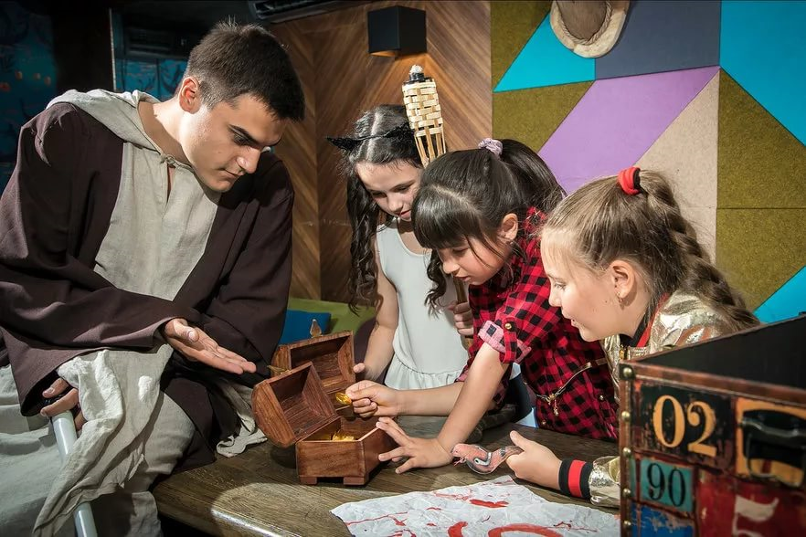
Пятница.
Квест-игра
«В поисках клада» для учеников с 5 – 11 класс.

Slide 9
План недели финансовой грамотности в школе
Суббота.
Завершение недели. Концерт.
Ярмарка handmade изделий.
Награждение победителей НПК и конкурсов, викторин.

Slide 10
Заключение
Хотелось бы верить, что данный проект «Неделя финансовой грамотности в школе» поможет информировать население, создаст финансовую грамотность населения. Даст понять молодежи, что быть финансово грамотным – это модно и полезно. Ведь финансово грамотный человек повышает уровень и качество своей жизни.

